Slide 1

Coordination Sociale au C.P.A.S. d’Etterbeek

Slide 2
Base légale de la coordination sociale
Article 62 de la Loi Organique des C.P.A.S. du 8 juillet 1976
Article 45 ter 5° de la Loi Organique des C.P.A.S. du 8 juillet 1976
Arrêté du collège réuni annuel octroyant des subventions aux C.P.A.S. à titre d’intervention dans les frais liés à la coordination sociale

Slide 3
Missions confiées aux c.P.A.S. à l’art.62 de la L.O.
Veiller à la lutte contre la sous protection sociale et le non-recours aux droits;
Développer des approches par les pairs, des processus de travail collectifs et communautaires en vue de renforcer la participation des usagers du C.P.A.S.;
D’établir, en collaboration avec la structure d’appui à la 1ère ligne de soins, un plan social-santé à l’échelle de son ressort territorial sur la base d’un diagnostic partagé des ressources et des besoins sur son territoire;
De mettre en place un service d’accompagnement à la recherche d’un logement et un service d’habitat accompagné et de la prévention des expulsions;
De mettre en œuvre des actions spécifiques dans le cadre de la lutte contre le sans-abrisme
De développer son service médiation de dettes avec un volet spécifique d’accompagnement à la consommation d’énergie.

Slide 4
De manière générale, nos actions visent principalement au/à :
Renforcement du réseau par la mutualisation des compétences
L’échange d’expertise des différents acteurs de terrain
La recherche et le développement de collaborations
La participation et le soutien financier aux projets innovants en faveur des citoyens etterbeekois
L’organisation de conférences avec des acteurs de renommée dans le secteur concerné

Slide 5
Objectifs de la Coordination sociale
L'optimisation des mécanismes d'aide alimentaire.
Le travail thématique particulier sur le social-santé
L’élaboration d’un plan local de lutte contre la précarité à Etterbeek
La lutte contre le non-recours au droit social
La lutte contre le sans-abrisme et, plus largement, l’accès au logement
La lutte contre l’isolement
La lutte contre la précarité énergétique
La lutte contre la fracture numérique

Slide 6
L'optimisation des mécanismes d'aide alimentaire.
Poursuivre le projet Fermett’ qui consiste à produire à grande échelle des produits frais et bio en vue d’alimenter le réseau d’aide alimentaire etterbeekois avec en parallèle une filière de formation en maraîchage pour notre public (art.60) ;
Finalisation de notre restaurant social Bon ‘Hap ;
Mise en place d’ateliers culinaires et de réflexion sur une alimentation saine;
Organisation d’un GT conjoint avec les coordinations sociales du Bassin Sud-Est;
Rencontre de partenaires potentiels comme le projet LOCO.
Le travail thématique particulier sur le social-santé
Signature de la convention Inami afin de mettre à disposition un 2ème psychologue pour les usagers du centre ;
Organisation de formations en lien avec la santé mentale ;
Poursuite du projet de lutte contre la précarité menstruelle ;
Participation aux réunions du bassin sud-est, aux réunions inter-zogab et aux ateliers du changement ;
Cartographie du réseau social-santé de la commune

Slide 7
L’élaboration d’un plan local de lutte contre la précarité à Etterbeek
Finalisation du diagnostic social santé par le prestataire désigné sur lequel nous nous baserons pour l’élaboration d’un plan local de lutte contre la précarité.
La lutte contre le non-recours au droit social
Déploiement de notre « équipe mobile » sur le territoire via des permanences chez nos partenaires ou lors d’événements (ducasse, marché,…) ;
Créations de points d’infos contact en-dehors du réseau associatif « traditionnel » (café, pharmacie, hôpital, syndicat, librairie,… );
Distribution de notre « totem social » auprès des associations partenaires qui permettra de disposer des brochures d’informations sur les thèmes du social-santé, sur les associations elles-mêmes et sur notre C.P.A.S. ;
Alimentation de notre site internet présentant les aides et services de notre centre, les activités et encore les appels à projets pour les partenaires.

Slide 8
La lutte contre l’isolement
Poursuivre la création d’une coordination sociale 3ème âge ;
Finalisation de notre restaurant social bon hap’ qui se veut également être un lieu de rencontres et de partage ;
Mise en place d’ateliers pour les seniors au sein de notre centre de jour;
La lutte contre la précarité énergétique
Organisation d’une journée de l’énergie permettant de faire connaître les aides existantes en la matière à tous les habitants ;
Promotion des ateliers énergies par le conseiller énergie ;

Slide 9
La lutte contre la fracture numérique
Organisation d’ateliers numériques;
Mise à disposition de notre espace numérique au tissu associatif;
Mise à disposition du matériel informatique au tissu associatif.

Slide 10
Les groupes de travail (GT)

Slide 11
thématiques
Aide alimentaire
Logement
Inclusion numérique ( à initier)
Senior
Social – Santé (à initier)
Petite enfance (autonome)

Slide 12
FOCUS
En collaboration avec la COCOM

Slide 13

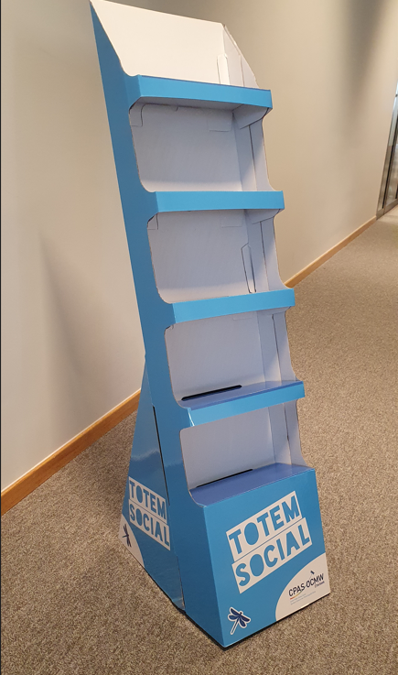
TOTEM SOCIAL
À placer dans divers lieux publics et auprès des partenaires du cpas, permettra de rendre plus largement accessible l’information du public sur l’offre sociale sur le territoire etterbeekois. L’idée est aussi de développer des brochures thématiques associant les partenaires de la coordination sociale.

Slide 14
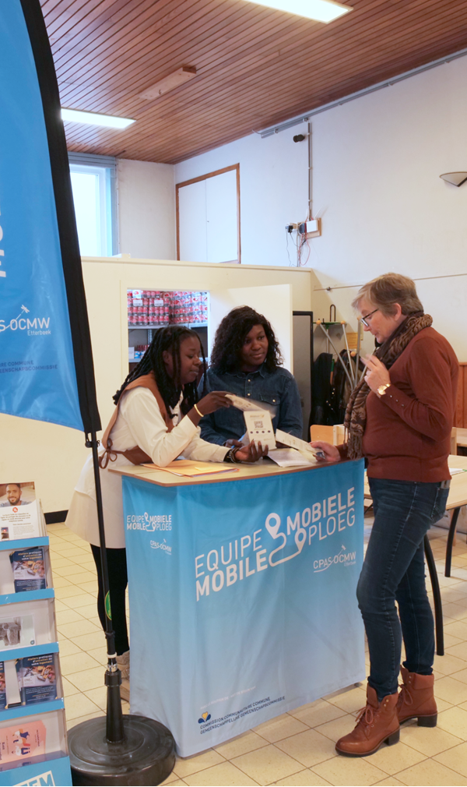
Equipe mobile
Travail en étroite collaboration avec les différents services du centre dans le traitement des nouvelles demandes.
Renforcer la collaboration avec des associations de terrain.
Renforcer la collaboration avec la justice de paix d’Etterbeek.
La fixation d’un planning de présence, au sein des quartiers précarisés, de la caravane. L’idée est d’être présent à des événements clés sur le territoire communale (marché annuel, fête de quartier, ducasse, etc…) et également assumer des permanences à des endroits qui seraient dépourvus de tous services sociaux ou trop éloignés d’eux.
Rapportage : l’analyse des demandes traitées par l’équipe mobile, directement sur le terrain, permettra une meilleure connaissance des réalités sociales et des besoins de notre population.

Slide 15
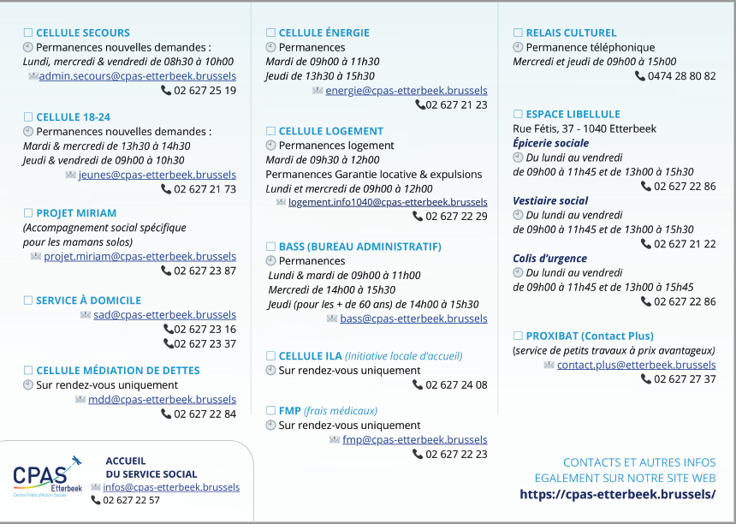
Matériel
Beach Flag
Comptoir vêtements de travail
Magnet
Caravane

Slide 16
Divers
Organisation d’ateliers de bricolage et petits travaux manuels
Participation à la préparation/ aux événements communaux comme la ducasse, lieu de rencontre des différents partenaires avec les habitants
Journée mondiale de lutte contre le sida
Appels à projets innovants de lutte visant à encourager la participation sociale et/ou à lutter contre la précarité
Appels à projets visant le soutien à la scolarité des enfants défavorisés
Projets à réaliser encore cette année : création d’un C.U.S.S., permanences juridiques au sein du CPAS pour les usagers, l’édition de brochures à joindre au Totem, les ateliers sur le budget « Financité », un projet contre la précarité menstruelle, les formations en santé mentale à destination des travailleurs sociaux,…

Slide 17
Merci de votre attention.

